Slide 1
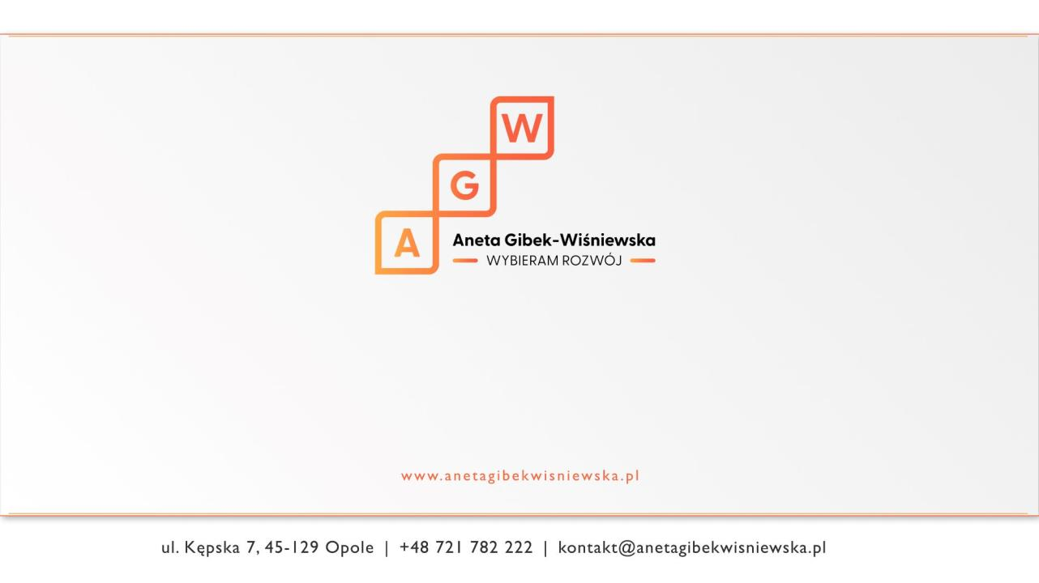
Kompas potencjału sercem przedsiębiorstwa

Slide 2


Slide 3


Slide 4


możliwe sytuacje
Zadania nie wykonywane o czasie,
Błędy w zadaniach,
Konflikty w zespołach,
Opór przed zadaniami,
Brak zaangażowania,
Brak odpowiedzialności,

Slide 5
Cicha rezygnacja czy jawna motywacja

Slide 6


Rezygnacja z zawodowych ambicji
  Minimalne zaangażowanie/ brak odpowiedzialności
Budowanie i realizacji zawodowych ambicji
  Pełne zaangażowanie/ pełna odpowiedzialność

Slide 7

Stres w miejscu pracy
Stres w miejscu pracy występuje wtedy, kiedy osoby pracujące – pracownicy i pracodawcy – odczuwają dyskomfort psychiczny dot. warunków i/lub wymagań pracy i/lub atmosfery.

Slide 8
Stres w miejscu pracy
Stres w miejscu pracy pozytywny
  Gdy przełożeni stawiają wymagania dostosowane do fizycznych, emocjonalnych i intelektualnych możliwości pracowników, a ci mają odpowiednią wiedzę i umiejętności oraz wsparcie kolegów i przełożonych – są w stanie wykonać postawione przed nimi zadania. Nagromadzona energia jest wtedy wykorzystywana w działaniu, a stres ustępuje. Pracownicy zyskują nowe doświadczenia, zwiększa się ich wiedza
  i umiejętności zawodowe, a tym samym zdolność do radzenia sobie w przyszłych, w stresujących sytuacjach.

Slide 9
Stres w miejscu pracy
Stres w miejscu pracy negatywny
  Gdy przełożeni stawiają pracownikom wymagania niedostosowane do ich fizycznych, emocjonalnych i intelektualnych możliwości,
  a pracownicy nie mają odpowiedniej wiedzy i umiejętności oraz wsparcia kolegów i przełożonych – nie mogą wykonać postawionych przed nimi zadań. Reakcja stresowa pojawia się często i trwa długo. Ponieważ wytrzymałość wszystkich ludzi jest ograniczona, z upływem czasu następuje fizyczne i psychiczne wyczerpanie pracowników.

Slide 10
PAMIĘTAJ!
Stres jest stanem SUBIEKTYWNYM! To dany człowiek nadaje wartość sytuacji, tak a nie inaczej ją ocenia np. jako trudną, niebezpieczną, czyli…
Taka sama sytuacja będzie przez jednego człowieka oceniona jako silnie stresująca, a przez innego jako bardzo mało stresująca.

Slide 11
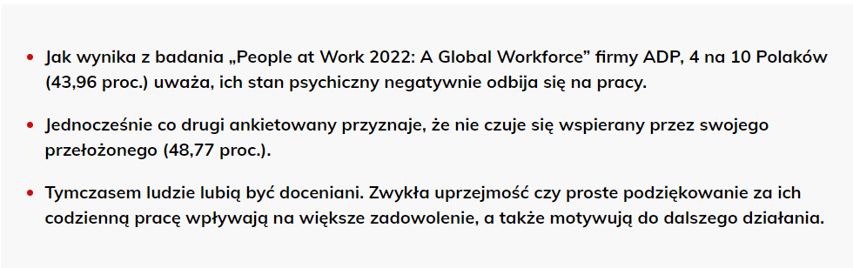
Obecny stan
Źródło: Gdyby nie to, niemal połowa osób pracowałaby lepiej. Szefowie pozostają obojętni, https://www.pulshr.pl/zarzadzanie/gdyby-nie-to-niemal-polowa-osob-pracowalaby-lepiej-szefowie-pozostaja-obojetni,92223.html

Slide 12
Co może sprzyjać cichej rezygnacji
Czynniki interpersonalne
Czynniki interpersonalne:
pracownik- klient – emocjonalne zaangażowanie w sprawy klienta tzw. Sytuacje „pomocowe”
Pracownik- przełożony – częste sytuacje konfliktowe, zaburzona komunikacja, mobbing
Pracownik- pracownik - jw.

Slide 13
OBJAWY cichej rezygnacji na poziomie indywidualnym
  nastroje depresyjne, zmienność nastrojów, niepokój, utrata nadziei, poczucie bycia złapanym w pułapkę (sfera emocjonalna),
  niska samoocena (struktura JA),
  zapominanie, trudności w podejmowaniu decyzji, sztywność
  i schematyczność myślenia (sfera poznawcza),
  zmniejszona tolerancja, chroniczne zmęczenie (odporność organizmu),
  bóle głowy, zaburzenia snu, nagłe zmiany wagi ciała, choroba wrzodowa, choroby serca (zdrowie),
  nadużywanie leków, używki, porzucanie zajęć rekreacyjnych, zaniedbywanie własnego zdrowia (samokontrola).

Slide 14
Symptomy cichej rezygnacji na poziomie indywidualnym
  Uczucie zawodu wobec siebie,
  Złość i niechęć,
  Poczucie winy,
  Brak odwagi i obojętność,
  Negatywizm, izolacja wycofanie,
  Codzienne uczucie zmęczenia i wyczerpania,
  Częste spoglądanie na zegarek,
  Wielkie zmęczenie po pracy,
  Utrata pozytywnych uczuć do klientów.

Slide 15
Symptomy cichej rezygnacji na poziomie indywidualnym
  Przesuwanie terminów spotkań z klientami,
  Awersja do telefonów czy spotkań z klientami,
  Stereotypizacja klienta,
  Niezdolność do koncentrowania się na klientach czy ich wysłuchania,
  Wrażenie bezruchu,
  Cynizm i postawa strofująca wobec klienta,
  Zakłócenie snu,
  Nieustępliwość w myśleniu i niechęć do zmian,
  Nieufność i paranoidalne wyobrażenia,
  Częsta nieobecność w pracy.

Slide 16
Przeciwdziałanie cichej rezygnacji
Po stronie pracodawcy
  przykładanie dużej wagi do powierzenia pracownikom zadań adekwatnych do ich możliwości i kompetencji;
  udzielanie obiektywnej i konstruktywnej oceny odnośnie pracy zatrudnionych;
  stwarzanie możliwości uczenia się i rozwoju;

Slide 17
  adekwatne wynagradzanie pracowników;
  kultura organizacyjna, w której cenione są pozytywne relacje interpersonalne
  treningi z zakresu umiejętności personalnych, komunikacji, rozwiązywanie konfliktów oraz skutecznych sposobów radzenia sobie ze stresem

Slide 18

Odbudowa odporności psychofizycznej

Slide 19
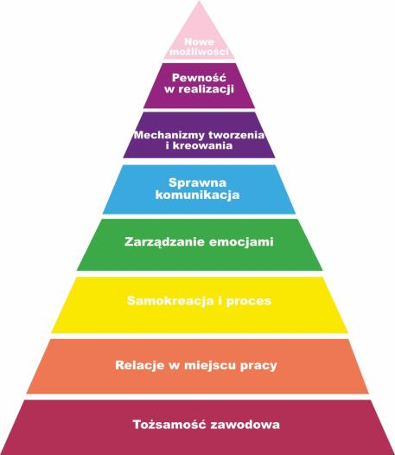
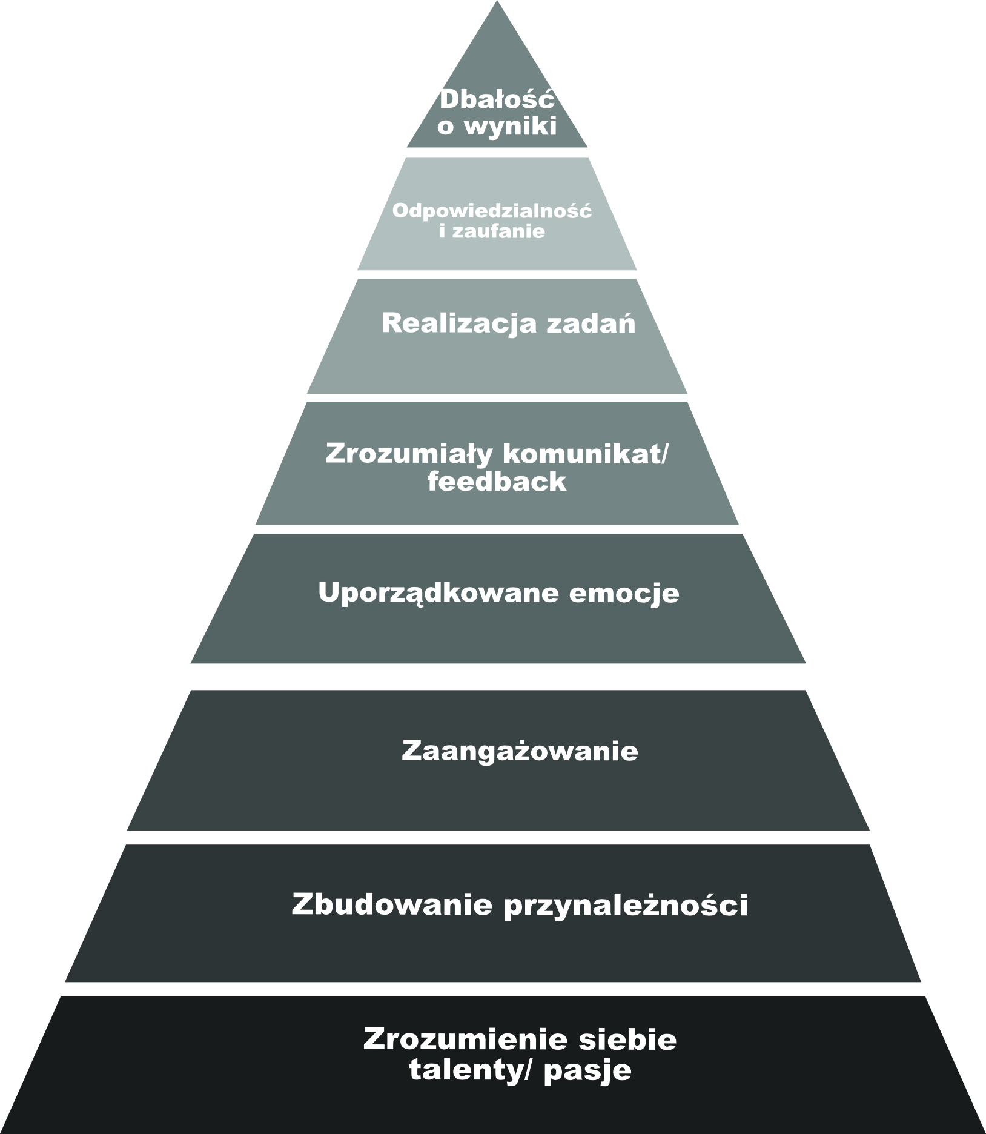
Rozwiązanie
Potrzeby

Slide 20

Konieczność budowania zaangażowania w
systematyczny w sposób

Slide 21


Praca indywidualna SOS
Mentoring
Sesje indywidualne

Slide 22


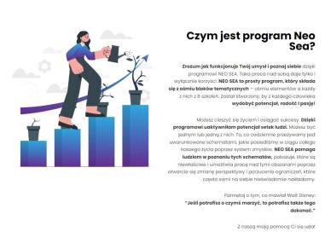
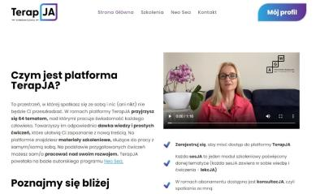
Dostęp do platformy szkoleniowej w ramach abonamentu

Slide 23
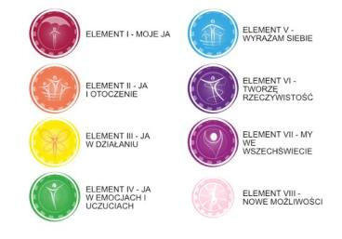




Kurs samoświadomości zawodowej
Sprawna komunikacja
w zespole
Komunikacja naprawcza w konflikcie
Wypalenie zawodowe
Mobbing w miejscu pracy. Skuteczne zarządzanie i przeciwdziałanie.

Slide 24


Systematyczne webinary
=
budowanie narzędzi dla zespołu

Slide 25

Zapraszam do wspólnych projektów

